Slide 1
La statistica: uno strumento essenziale per capire la realtà
Firenze
24 ottobre 2014
Leonardo Grilli
grilli@disia.unifi.it
local.disia.unifi.it/grilli

Slide 2
La statistica come strumento cognitivo
Lo psicologo sperimentale Daniel Kahneman, premio Nobel per l’Economia nel 2002, racconta la sua attività di ricerca nello splendido libro Pensieri lenti e veloci
Una parte essenziale dell’attività di ricerca di Kahneman (spesso in coppia con Tversky) riguarda le distorsioni cognitive (= errori nella comprensione della realtà)
Alcune distorsioni cognitive sono dovute all’ignoranza di principi basilari di probabilità e statistica, ad esempio la relazione tra dimensione campionaria e variabilità (e quindi precisione delle stime)

Slide 3
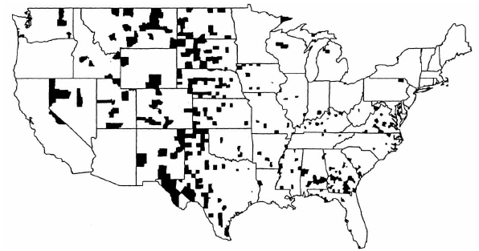
Le aree scure indicano le contee degli Stati Uniti che hanno registrato, nel periodo 1980-1989, i più bassi tassi di mortalità per cancro al rene (10% inferiore, tassi relativi ai maschi e standardizzati per età).
Queste contee salutari si trovano principalmente nelle aree rurali del Midwest, Sud e Ovest.
Perché in tali contee i tassi sono più bassi?

Slide 4
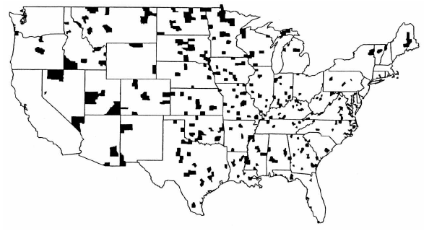
In questa figura, invece, le aree scure indicano le contee degli Stati Uniti che hanno registrato, nel periodo 1980-1989, i più alti tassi di mortalità per cancro al rene (10% superiore, tassi relativi ai maschi e standardizzati per età).
Anche le contee insalubri si trovano principalmente nelle aree rurali del Midwest, Sud e Ovest.
Com’è possibile???

Slide 5
Ah, la diversa variabilità!
Le aree rurali includono sia le contee con il più basso rischio che quelle con il più alto rischio → lo stile di vita rurale non può essere il motivo dei rischi particolarmente bassi o alti
Il motivo è semplicemente statistico: le contee delle aree rurali hanno minore popolazione e quindi sono soggette a maggiore variabilità
Esempio: quanto si modifica il tasso con un caso in più?
regione grande: $\frac{1000 casi}{1000000 abitanti} =1 per mille$
un caso in più → $\frac{1001}{1000000}≅1 per mille$
regione piccola: $\frac{1 caso}{1000 abitanti} =1 per mille$
un caso in più → $\frac{2}{1000}=2 per mille$
quasi invariato
doppio!

Slide 6
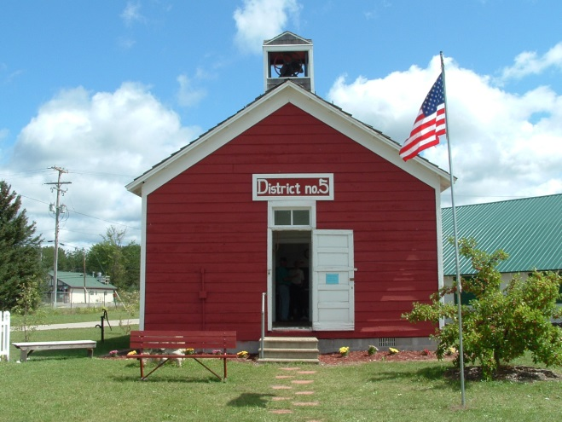
Le piccole scuole funzionano meglio?
Negli anni 90 la Bill & Melinda Gates Foundation finanziò ricerche volte a identificare le caratteristiche delle scuole migliori
I ricercatori selezionarono le scuole migliori, esaminandole attentamente … e notarono che tra le scuole migliori vi è una elevata frequenza di piccole scuole
Questi risultati indussero varie istituzioni a investire molte risorse in progetti per incentivare le piccole scuole (al 2001 la Gates Foundation aveva speso 1,7 miliardi di dollari)
Peccato che i ricercatori abbiano trascurato le scuole peggiori: anche tra le peggiori vi è una elevata frequenza di piccole scuole!
Semplicemente: piccole scuole = grande variabilità. A volte anche ricercatori esperti dimenticano questa semplice relazione …
Wainer H. and Zwerling H.L. (2006) Evidence That Smaller Schools Do Not Improve Student Achievement, Phi Delta Kappan, Vol. 88 (4), pp. 300-303.

Slide 7
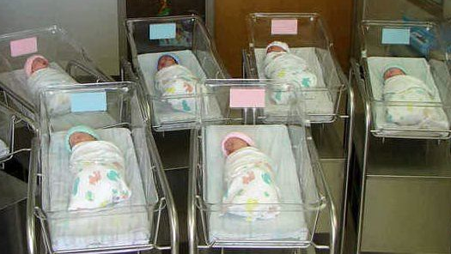
Dimensione campionaria e variabilità
Ecco una tipica domanda che Kahneman e Tversky ponevano alle persone durante i loro esperimenti:
In una data città ci sono due ospedali:
nell’ospedale grande nascono ogni giorno circa 45 bambini
nell’ospedale piccolo nascono ogni giorno circa 15 bambini
In media circa metà dei neonati sono maschi e metà sono femmine; però la percentuale esatta di maschi e di femmine varia di giorno in giorno. Per un anno intero ogni ospedale tenne regolarmente i conteggi del numero di giorni in cui i nati maschi erano più del 60% del totale.
In quale ospedale pensate che questo sia avvenuto più spesso?
Nell’ospedale più grande risposte 22%
Nell’ospedale più piccolo risposte 22%
In entrambi in modo simile risposte 56%
Qui non si chiedeva di quantificare la relazione tra dimensione campionaria e variabilità, bastava capire il verso della relazione … eppure ci riuscivano in pochi!

Slide 8
La legge dei piccoli numeri
Naturalmente i ricercatori che applicano metodi statistici hanno ben chiaro il verso della relazione tra dimensione campionaria e variabilità (e quindi precisione delle stime) …
… ma questo non basta: per progettare un esperimento occorre quantificare la relazione al fine di decidere la dimensione campionaria (es. quante persone intervistare)
Nel classico articolo del 1971 «Belief in the law of small numbers», Kahneman e Tversky mostrano che anche persone con conoscenze di statistica hanno la tendenza a sottostimare la dimensione campionaria necessaria per ottenere stime sufficientemente accurate → negli esperimenti di psicologia le dimensioni campionarie erano (sono?) spesso insufficienti perché scelte dai ricercatori in modo intuitivo anziché tramite le note formule

Slide 9
Riferimenti – analfabetismo statistico
Huff D. (1954) How to lie with statistics (in italiano: Come mentire con la statistica).
Krämer W. (2009) Le bugie della statistica.
Paulos J. A. (1988) Innumeracy: Mathematical Illiteracy and its Consequences.
Paulos J.A. (2009) Un matematico legge i giornali. Difendersi con la logica dai trucchi dell'informazione.
Gigerenzer G. (2003) Quando i numeri ingannano. Imparare a vivere con l'incertezza.
Mlodinow L. (2009) La passeggiata dell'ubriaco. Le leggi scientifiche del caso.
Grilli L. , La probabilità: capire la realtà e prendere decisioni migliori. Atti di Pianeta Galileo 2013.
http://local.disia.unifi.it/grilli/conferences.htm

Slide 10
Riferimenti – didattica della statistica
Guidelines for Assessment and Instruction in Statistics Education (GAISE) by the American Statistical Association (2005) http://www.amstat.org/education/gaise/
Sviluppare il pensiero statistico
Usare dati reali
Rinforzare la comprensione concettuale piuttosto che la mera conoscenza delle procedure
Incentivare l’apprendimento attivo in classe
Usare la tecnologia per sviluppare la comprensione concettuale e l’analisi dei dati
Usare prove con valutazione per migliorare e valutare l’apprendimento
Wild C.J. et al. (2011) Towards more accessible conceptions of statistical inference. J. R. Statist. Soc. A, 174, pp. 247–295 [interessante per la vivace discussione]
Statistica e Probabilità per la scuola, sito web a cura di Antonio Moro e Giovanni Marchetti http://local.disia.unifi.it/gmm/scuola/
Due report: uno per la scuola (Pre K-12) e uno per l’università (college – introductory statistics)

